Slide 1
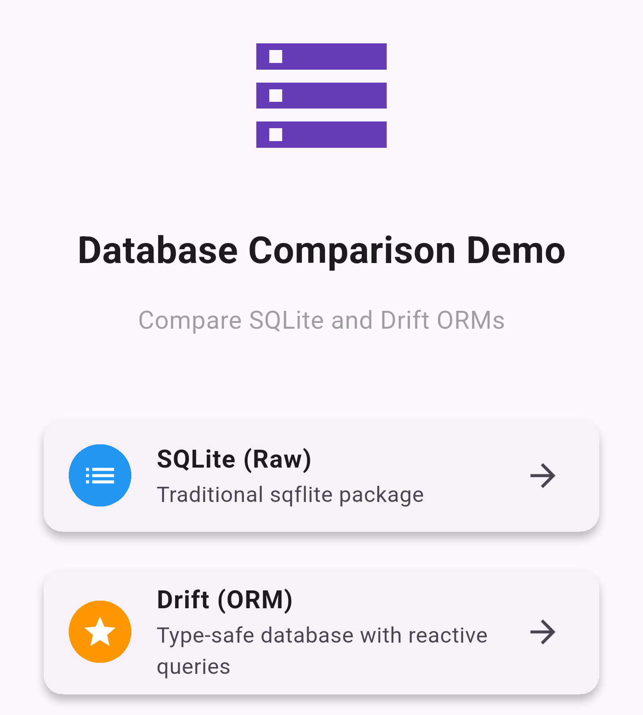
QLite và Drift - Quản lý cơ sở dữ liệu quan hệ
Bùi Trịnh Thế Viên – 22KTMT2
Kim Gia Bảo – 22KTMT2

Slide 2
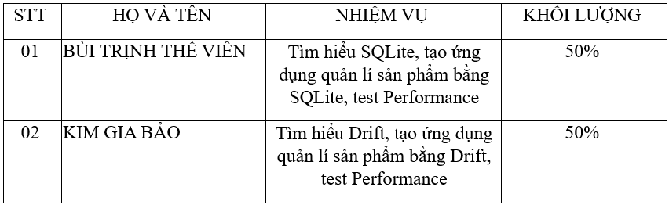
Bảng phân công công việc:

Slide 3

Nội dung
01
02
03
04
SQLite
Drift
Demo
So sánh SQLite và Drift
(Performance)

Slide 4
01
SQLite trong Flutter

Slide 5
SQLite là gì?
Là hệ quản trị CSDL nhẹ, khác MySQL hay PostgreSQL ở chỗ:
Tất cả nằm trong 1 file duy nhất
Nhúng trong app, không cần server
Lưu trực tiếp trên thiết bị (local storage)

Slide 6
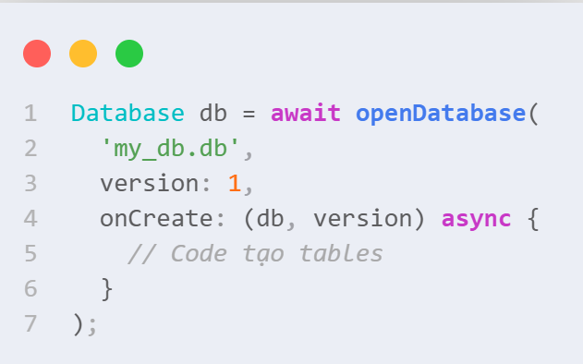
Mở database
Thuộc tính | Chú thích
my_db.db | Tên file database (sẽ được tạo nếu chưa tồn tại)
version | giúp SQLite biết cần nâng cấp database
onCreate | Callback chạy khi tạo DB lần đầu

Slide 7
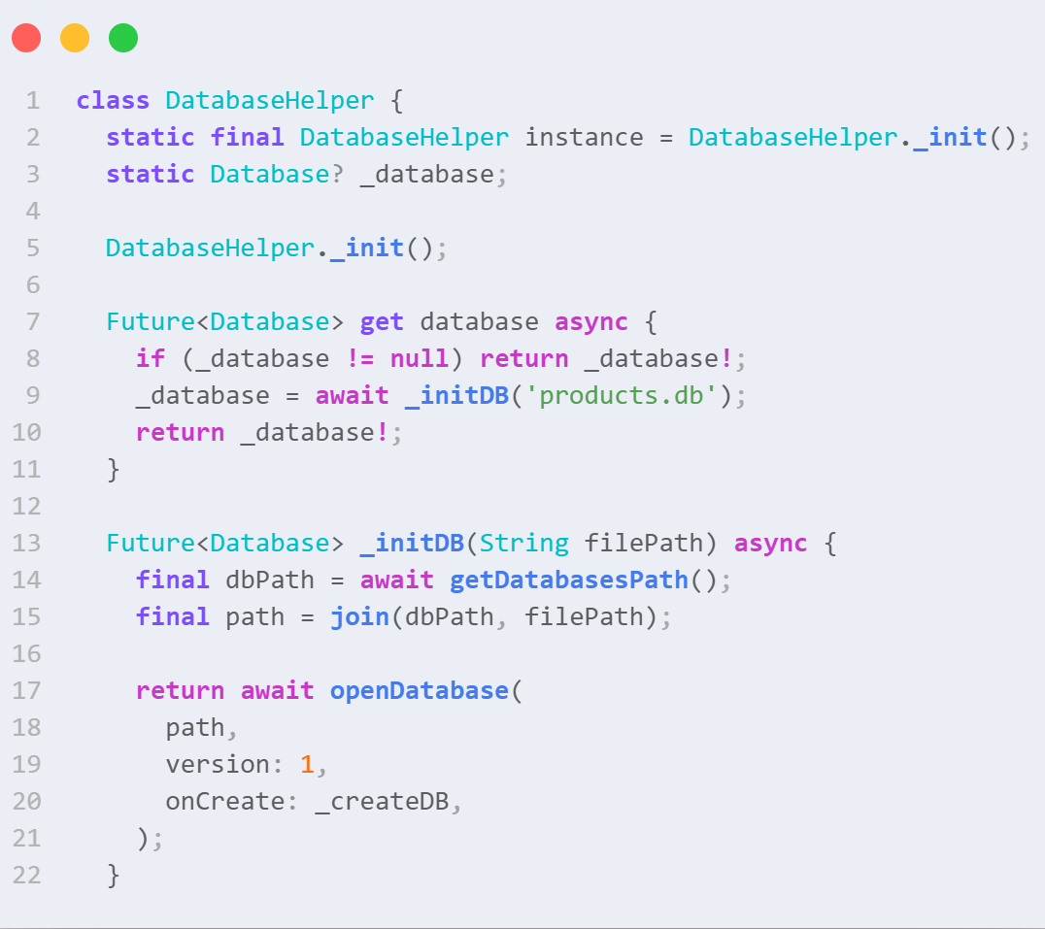
Mở database

Slide 8
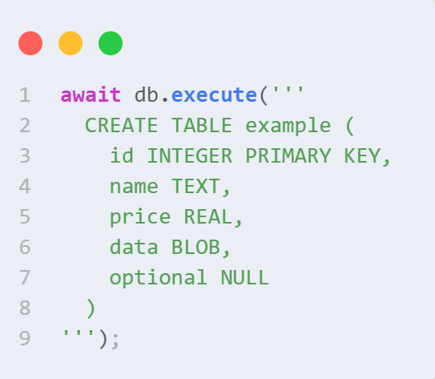
Tạo Tables
SQLite Type | Dart Type | Storage
INTEGER | int | 1-8 bytes
REAL | double, num | 8 bytes
TEXT | String | Variable
BLOB | Uint8List | Variable
NULL | null | 0 bytes

Slide 9
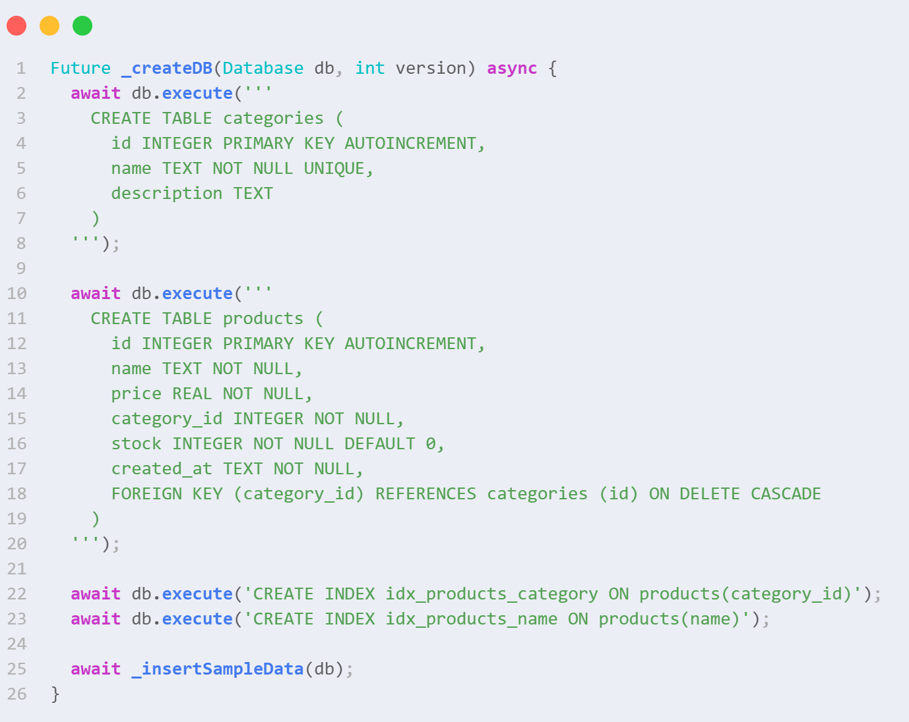
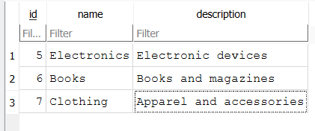
Tạo Tables

Slide 10
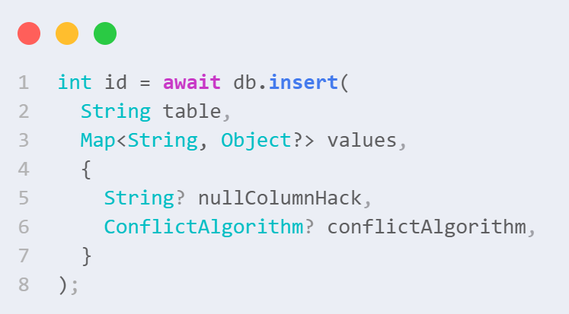
Insert vào Tables
Parameter | Type | Mô tả
table | String | Tên bảng
values | Map | Dữ liệu insert
nullColumnHack | String | Cột dùng khi values rỗng
conflictAlgorithm | enum | Xử lý conflict

Slide 11
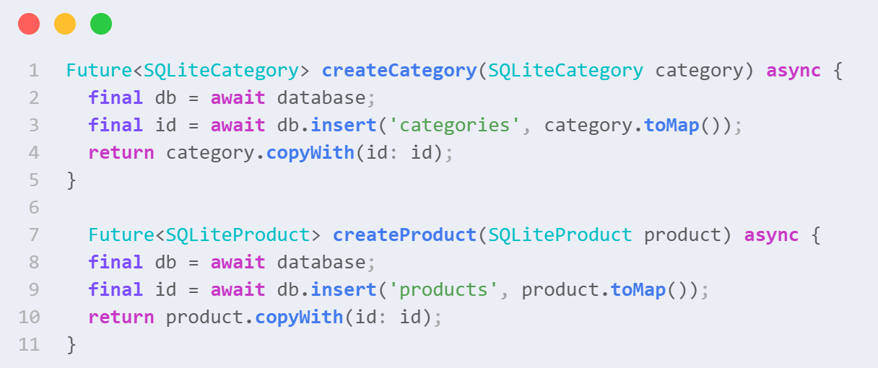
Insert vào Tables

Slide 12
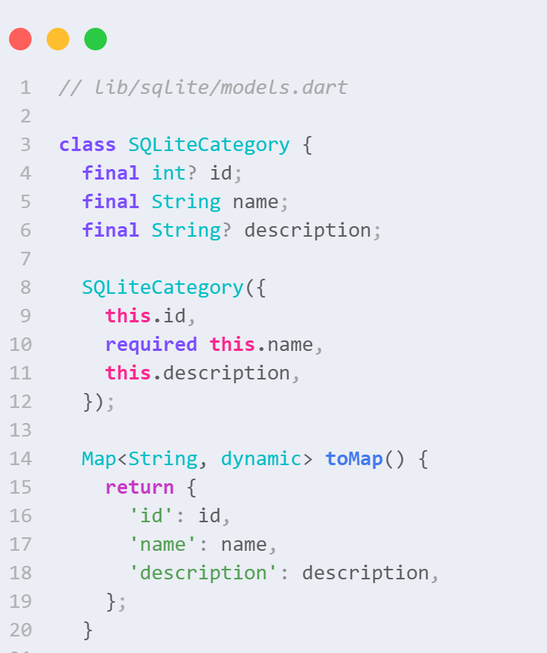
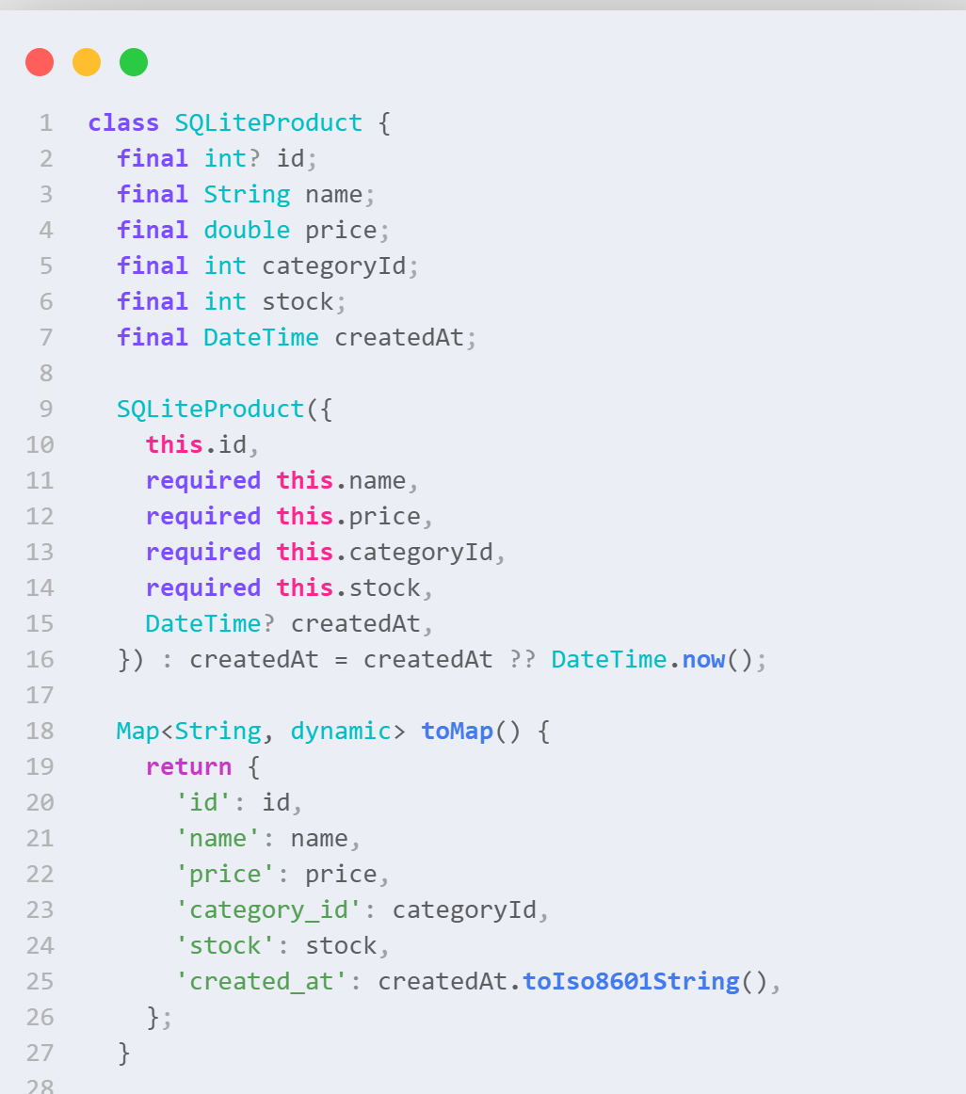

Slide 13
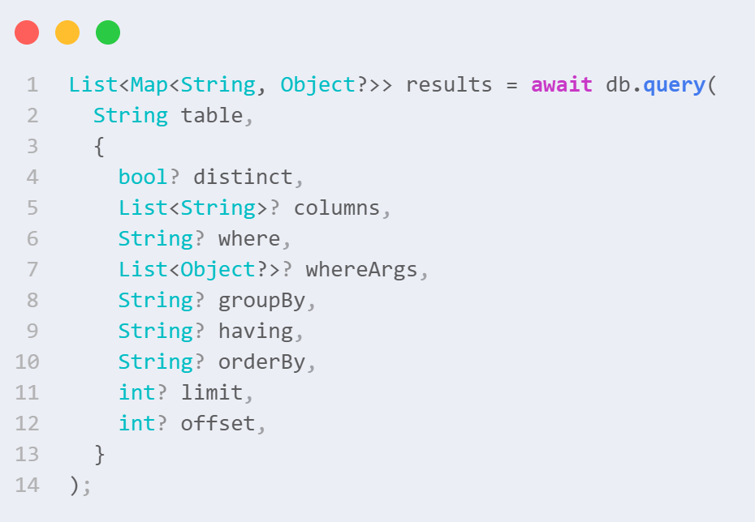
SELECT Tables
Parameter | Type | Mô tả | SQL Equivalent
table | String | Tên bảng | FROM table
distinct | bool | Loại bỏ trùng lặp | SELECT DISTINCT
columns | List<String> | Các cột cần lấy | SELECT col1, col2
where | String | Điều kiện lọc | WHERE condition
whereArgs | List | Giá trị cho where
groupBy | String | Nhóm dữ liệu | GROUP BY column
having | String | Điều kiện sau GROUP BY | HAVING condition
orderBy | String | Sắp xếp | ORDER BY column
limit | int | Giới hạn số rows | LIMIT n
offset | int | Bỏ qua n rows đầu | OFFSET n

Slide 14
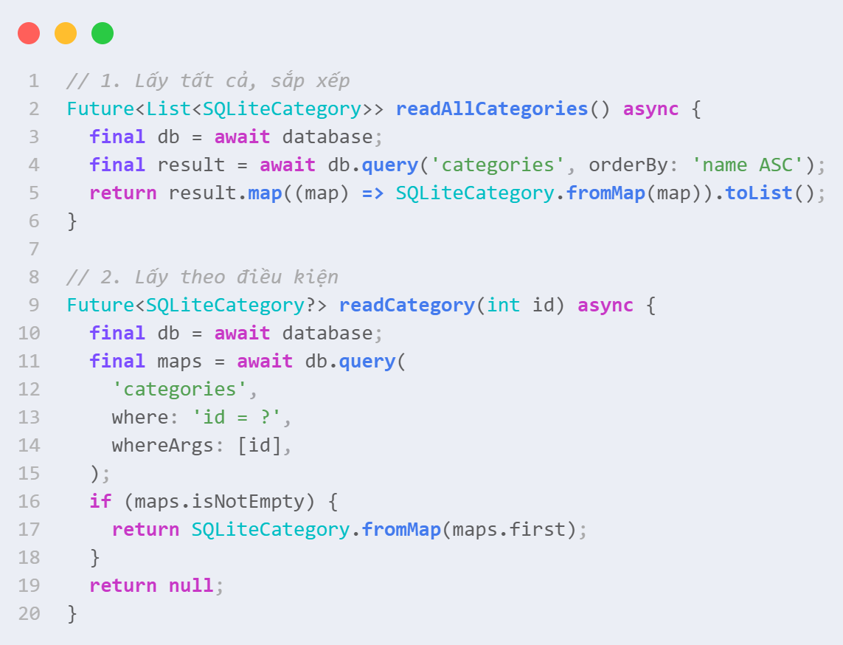
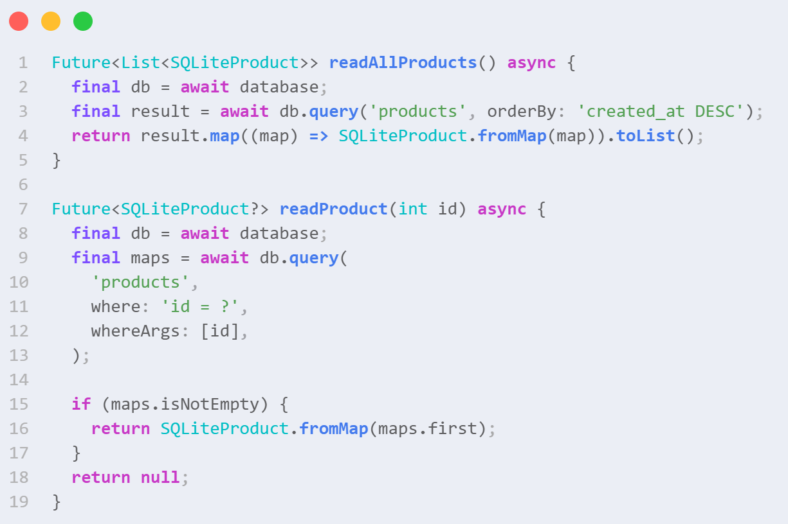
SELECT Tables

Slide 15
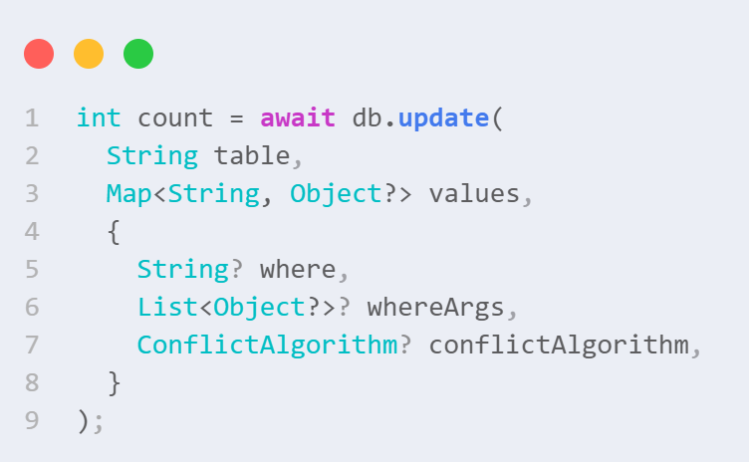
UPDATE Tables
Parameter | Type | Mô tả
table | String | Tên bảng
values | Map | Dữ liệu mới
where | String | Điều kiện (không có = update all)
whereArgs | List | Giá trị cho where
conflictAlgorithm | enum | Xử lý conflict

Slide 16
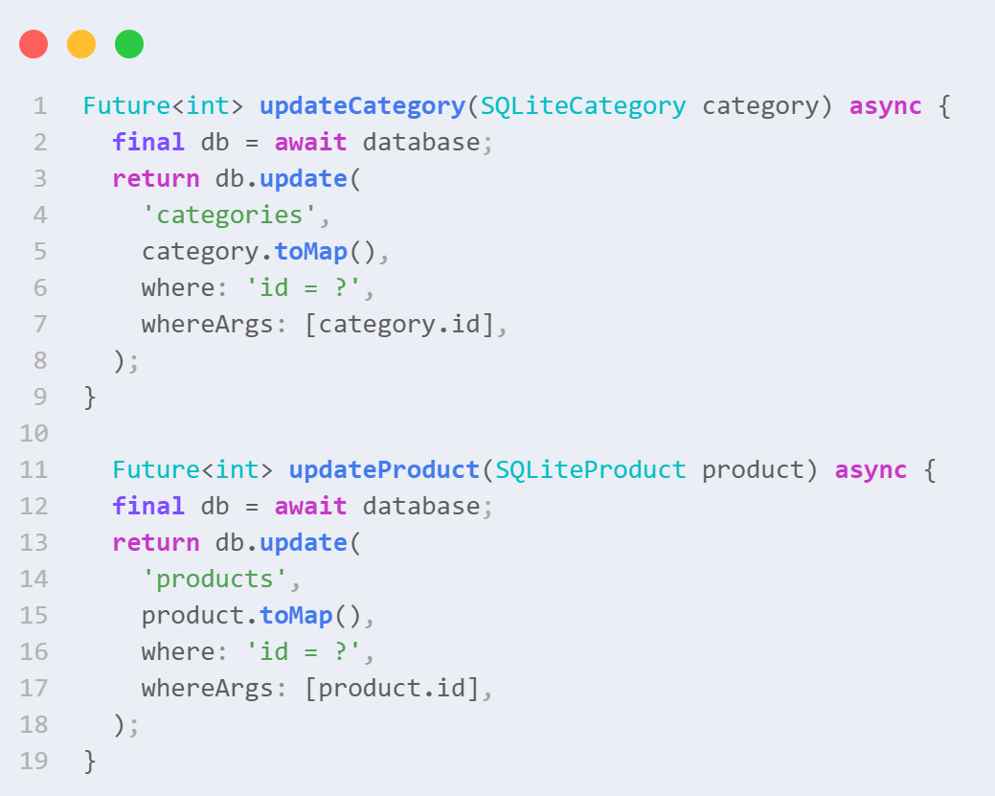
UPDATE Tables

Slide 17
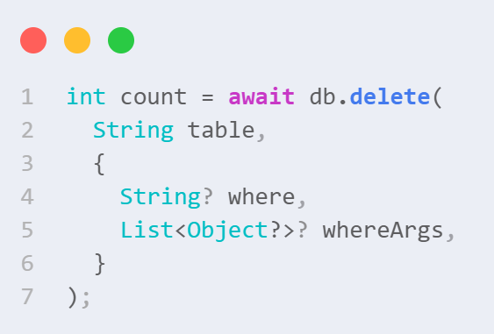
DELETE Tables
Parameter | Type | Mô tả
table | String | Tên bảng
where | String | Điều kiện (không có = delete all)
whereArgs | List | Giá trị cho where

Slide 18
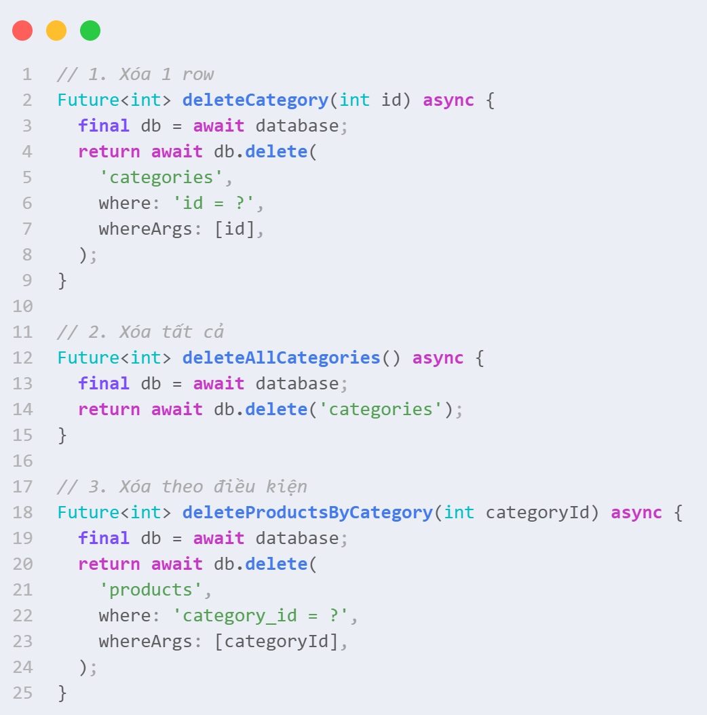
DELETE Tables

Slide 19
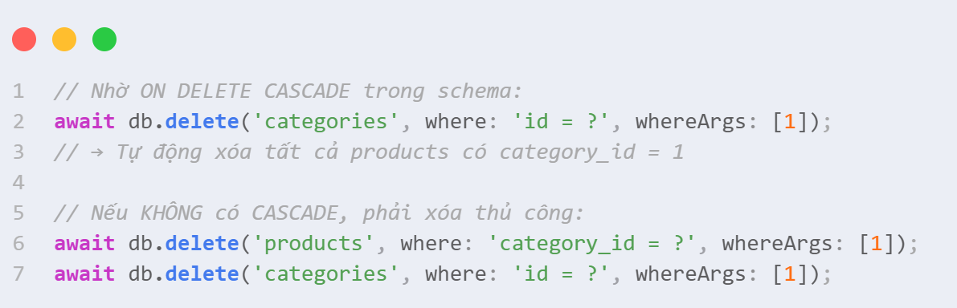
DELETE Tables

Slide 20
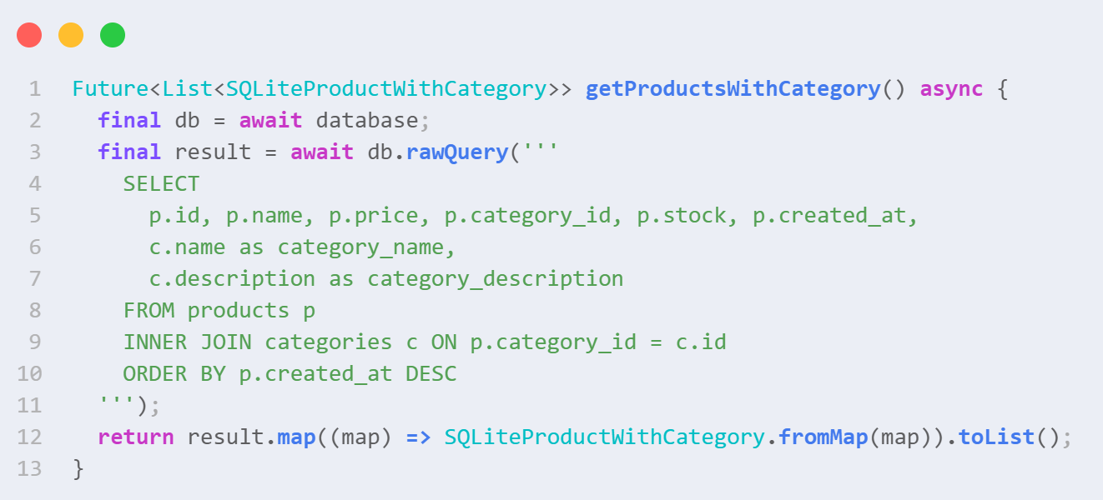
JOIN Tables
JOIN dùng để kết hợp dữ liệu từ 2 hoặc nhiều bảng dựa trên một cột chung (thường là khóa ngoại – foreign key).

Slide 21
02
Drift trong Flutter

Slide 22
Drift là gì?
Drift (trước đây là Moor) là thư viện ORM giúp làm việc với SQLite trong Flutter bằng cú pháp Dart.
Cho phép tương tác cơ sở dữ liệu một cách:
Type-safe (an toàn kiểu dữ liệu)
Dễ bảo trì
Reactive (UI cập nhật tự động khi dữ liệu thay đổi)

Slide 23
Kiến trúc Drift?
Thành phần | Vai trò
Table | Khai báo cấu trúc bảng (tên cột, kiểu dữ liệu, ràng buộc)
Data class | Đại diện cho một hàng dữ liệu trong bảng
Companion class | Dùng để thêm/sửa dữ liệu (insert/update)
DAO (Data Access Object) | Chứa các hàm CRUD, logic truy vấn
Database class | Gộp tất cả bảng & DAO, quản lý kết nối, version, migration

Slide 24
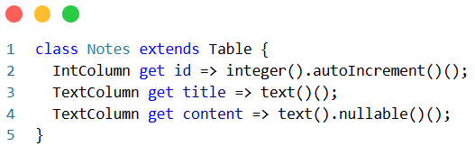
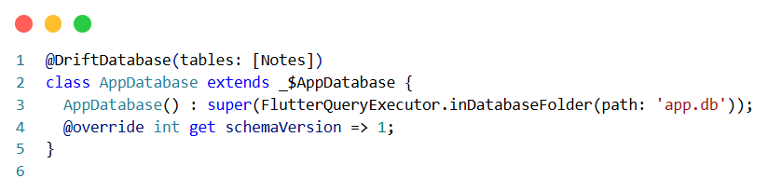
Cấu hình Drift
- Khai báo bảng:
- Tạo Database:

Slide 25
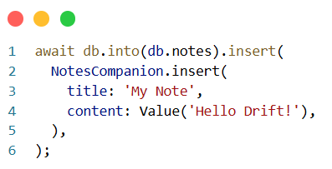
Các CRUID cơ bản
Thao tác | Hàm chính | Mục đích
Create | insert() | Thêm dữ liệu mới
Read | select().get() / watch() | Đọc dữ liệu hoặc stream realtime
Update | update().write() | Sửa dữ liệu có điều kiện
Delete | delete().go() | Xóa dữ liệu
- .insert() (Thêm dữ liệu), dùng Companion class để chèn bản ghi mới:

Slide 26
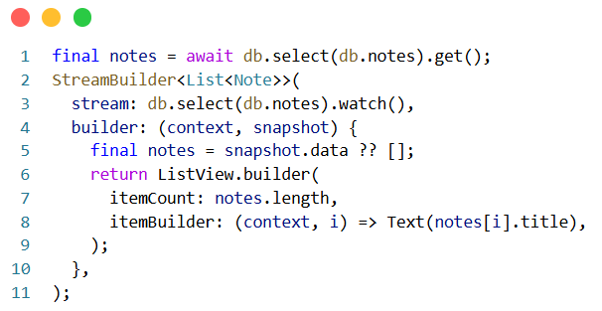
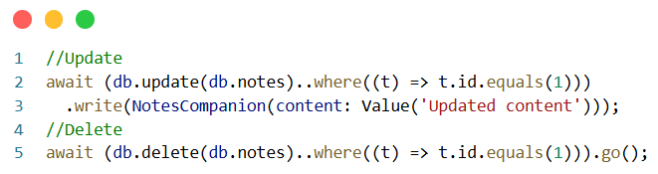
Các CRUID cơ bản
- .get()lấy toàn bộ dữ liệu từ bảng và đọc dữ liệu theo thời gian thực .watch().
- .update() cập nhật bản ghi có điều kiện và - .delete() xóa bản ghi theo ID:

Slide 27
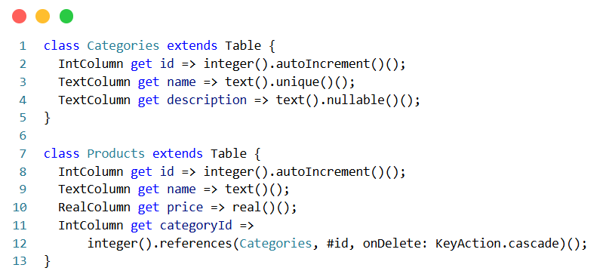
Phần mềm quản lí sản phẩm bằng Drift:
Thành phần | Vai trò
class Categories | Tạo bảng “Categories”
IntColumn id | Khóa chính tự tăng
TextColumn name | Tên danh mục
TextColumn description | Mô tả (có thể null)
categoryId | Khóa ngoại → Categories.id
KeyAction.cascade | Xóa danh mục sẽ xóa sản phẩm
stock | Số lượng tồn kho
createdAt | Thời gian tạo mặc định hiện tại

Slide 28
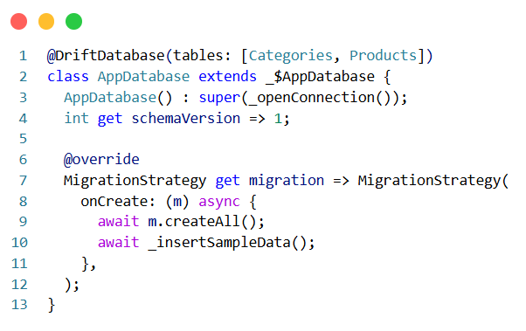
Phần mềm quản lí sản phẩm bằng Drift:
Thành phần | Vai trò
@DriftDatabase | Khai báo danh sách bảng sử dụng
AppDatabase | Lớp chính quản lý cơ sở dữ liệu
_openConnection() | Mở kết nối tới SQLite
schemaVersion | Phiên bản cấu trúc DB
MigrationStrategy | Chiến lược tạo/nâng cấp DB
onCreate() | Tạo bảng và chèn dữ liệu mẫu

Slide 29
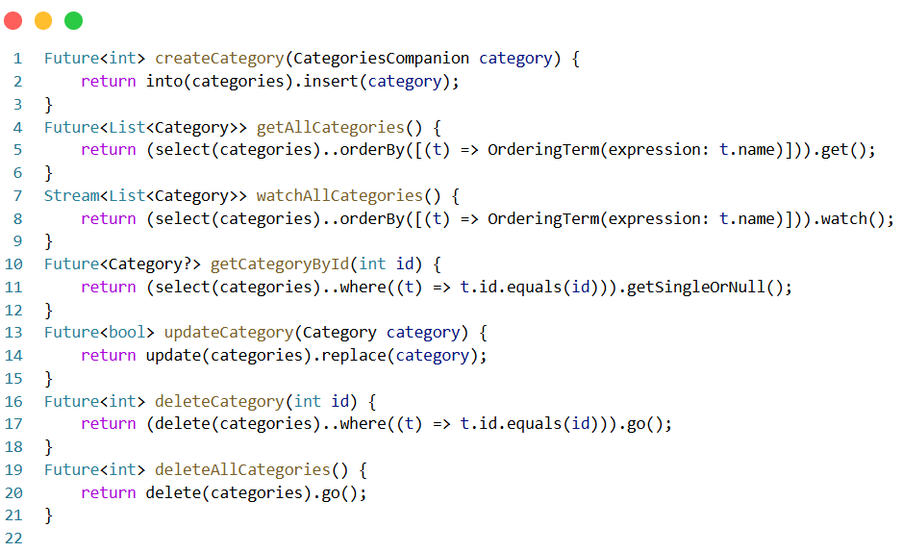
Phần mềm quản lí sản phẩm bằng Drift:
Hàm | Vai trò
createCategory() | Thêm danh mục mới
getAllCategories() | Lấy toàn bộ danh mục (1 lần)
watchAllCategories() | Lấy danh mục realtime (stream)
getCategoryById() | Lấy 1 danh mục theo ID
updateCategory() | Cập nhật danh mục
deleteCategory() | Xóa danh mục theo ID
deleteAllCategories() | Xóa toàn bộ danh mục

Slide 30
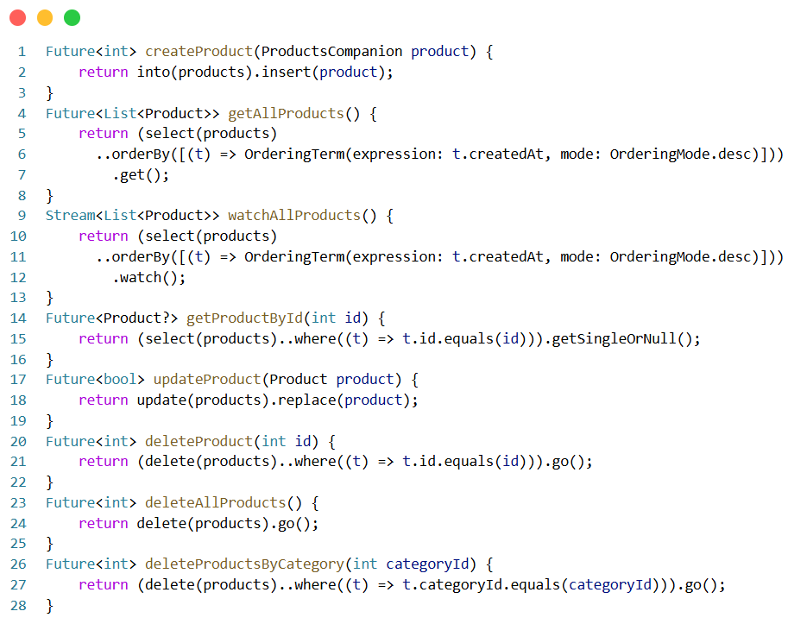
Phần mềm quản lí sản phẩm bằng Drift:
Hàm | Vai trò
createProduct() | Thêm một sản phẩm mới vào bảng products
getAllProducts() | Lấy toàn bộ danh sách sản phẩm
watchAllProducts() | Theo dõi danh sách sản phẩm realtime
getProductById(id) | Lấy thông tin chi tiết sản phẩm theo id
updateProduct() | Cập nhật thông tin sản phẩm
deleteProduct(id) | Xóa sản phẩm có id cụ thể
deleteAllProducts() | Xóa toàn bộ sản phẩm
deleteProductsByCategory(categoryId) | Xóa tất cả sản phẩm thuộc một danh mục cụ thể

Slide 31
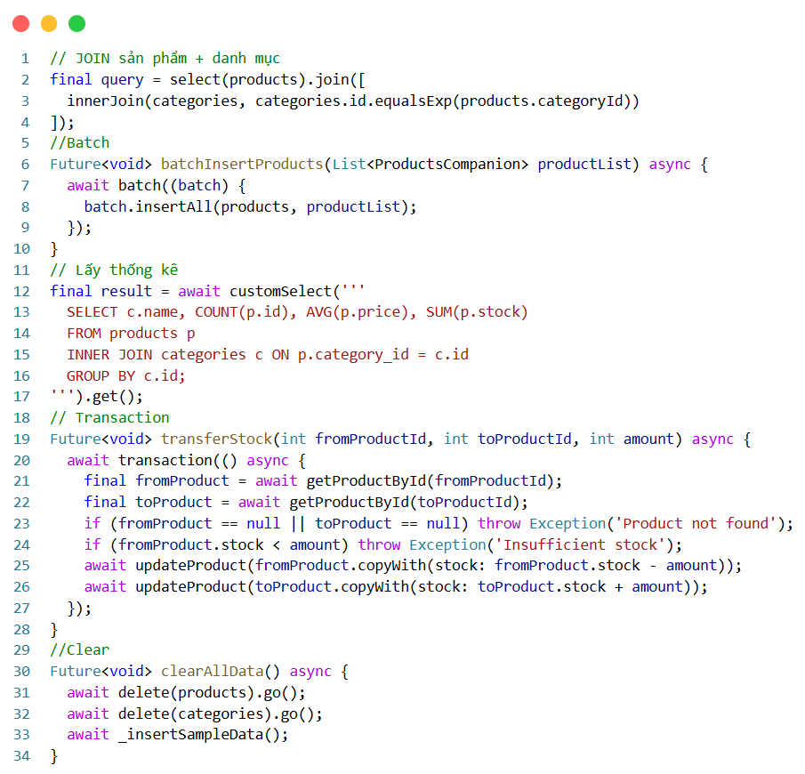
Phần mềm quản lí sản phẩm bằng Drift:
Thành phần | Vai trò
join() | Kết hợp dữ liệu giữa bảng sản phẩm và danh mục
customSelect() | Truy vấn SQL tùy chỉnh (thống kê, tính toán)
batchInsertProducts() | Thêm nhiều sản phẩm cùng lúc
transaction() | Gom nhiều thao tác – rollback khi lỗi
transferStock() | Chuyển hàng giữa hai sản phẩm
clearAllData() | Xóa toàn bộ dữ liệu & reset mẫu

Slide 32
03
Demo ứng dụng

Slide 33
04
So sánh SQLite và Drift (Performance)

Slide 34
So sánh giữa Drift và SQLite
Tiêu chí | SQLite | Drift
Mức trừu tượng | Cấp thấp – viết SQL thủ công | Cấp cao – dùng cú pháp Dart
Định nghĩa bảng | Lệnh SQL | Class Dart kế thừa Table
Truy vấn dữ liệu | SELECT * FROM ... | select(table).get()
Kiểm tra cú pháp | Không có | Kiểm tra khi biên dịch
Reactive (watch) | Không hỗ trợ | Có – UI tự cập nhật
Migration | Viết SQL thủ công | Có MigrationStrategy
Transaction / Batch | Thủ công | Có sẵn API hỗ trợ
Quan hệ bảng | Tự quản lý | Hỗ trợ references()
Sinh mã tự động | Không | Có file *.g.dart
Đa nền tảng | Android/iOS | Android, iOS, Web, Desktop
Phù hợp cho | Dự án nhỏ, SQL thuần | Dự án vừa/lớn

Slide 35
Môi trường thử nghiệm
Thành phần | Mô tả
Thiết bị | Android Emulator / Flutter App
CSDL | SQLite và Drift
Số bản ghi | 10000 sản phẩm
Các thao tác | Insert, Query, Join, Search, Aggregate
Mục tiêu đo | Thời gian thực thi (ms)
Dữ liệu kiểm thử: 10000 bản ghi sản phẩm.
Mục tiêu: So sánh tốc độ thực thi giữa SQLite (thư viện gốc) và Drift (ORM dựa trên SQLite).
Các phép thử: Insert, Query, Join, Search, Aggregate.

Slide 36
Cấu trúc Benchmark
Thành phần | Vai trò
PerformanceBenchmark | Lớp thực hiện toàn bộ kiểm thử
benchmarkSQLiteInsert() / benchmarkDriftInsert() | Kiểm tra tốc độ thêm dữ liệu hàng loạt
benchmarkSQLiteQuery() / benchmarkDriftQuery() | Đọc toàn bộ dữ liệu
benchmarkSQLiteJoin() / benchmarkDriftJoin() | Thực hiện JOIN giữa bảng Products và Categories
benchmarkSQLiteSearch() / benchmarkDriftSearch() | Tìm kiếm theo tên
benchmarkSQLiteAggregate() / benchmarkDriftAggregate() | Tổng hợp dữ liệu (Aggregate function)

Slide 37
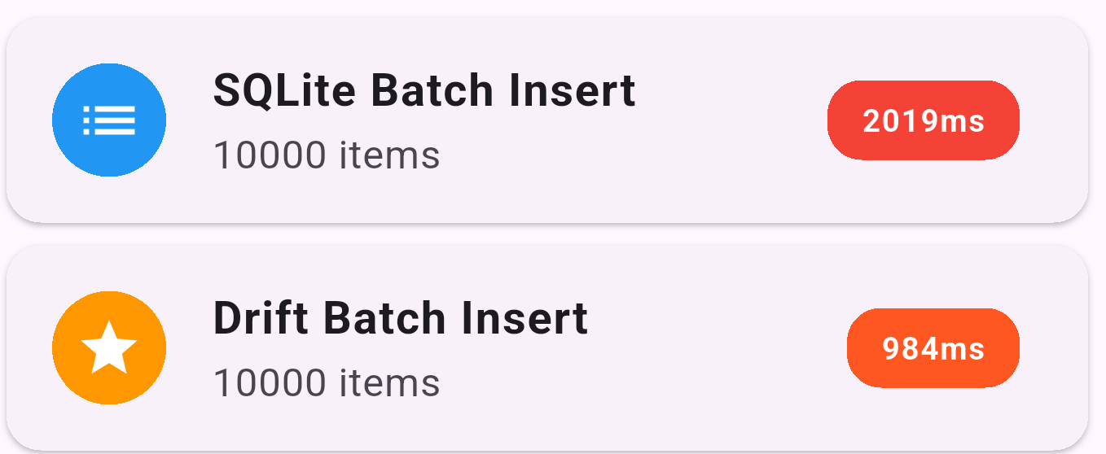
Kết quả Batch Insert
Phép đo | SQLite | Drift
Batch Insert | 2019 ms | 984 ms
Nhận xét | Drift nhanh gấp ~2 lần do cơ chế batch tối ưu qua ORM

Slide 38
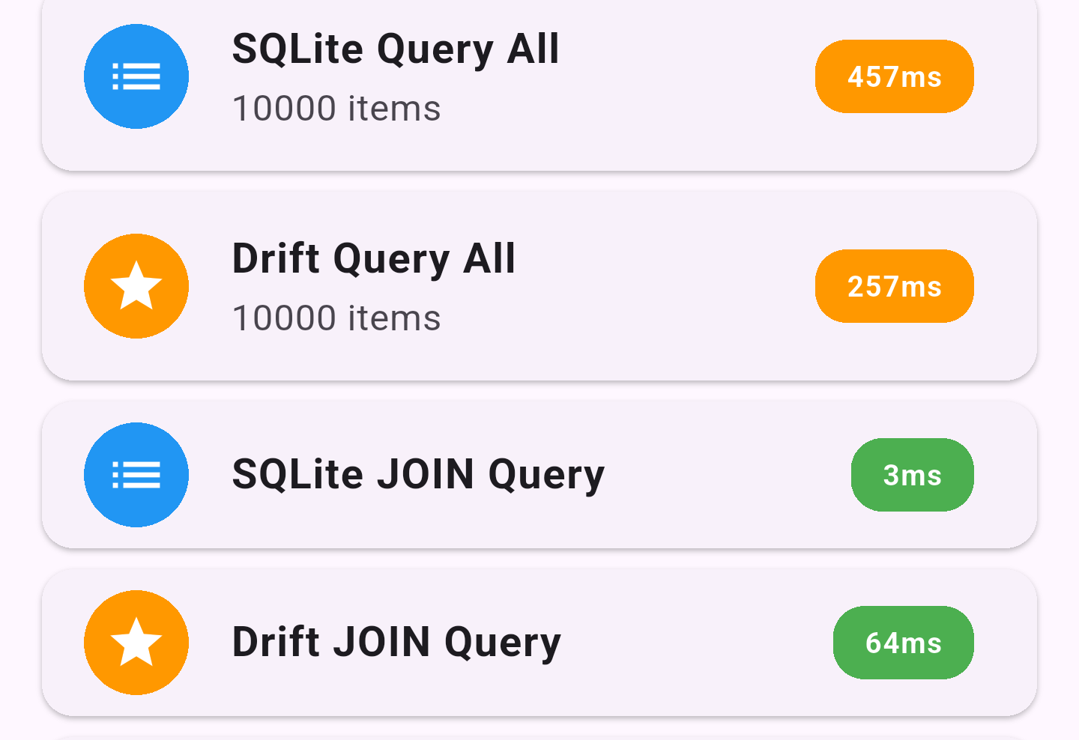
Kết quả Query & JOIN Performance
Phép đo | SQLite | Drift
Query All | 457 ms | 257 ms
JOIN Query | 3 ms | 64 ms
Query đơn giản: Drift hiệu quả hơn nhờ code sinh tự động và caching tốt.
JOIN phức tạp: SQLite thuần có lợi thế vì truy vấn SQL tối ưu hóa trực tiếp.

Slide 39
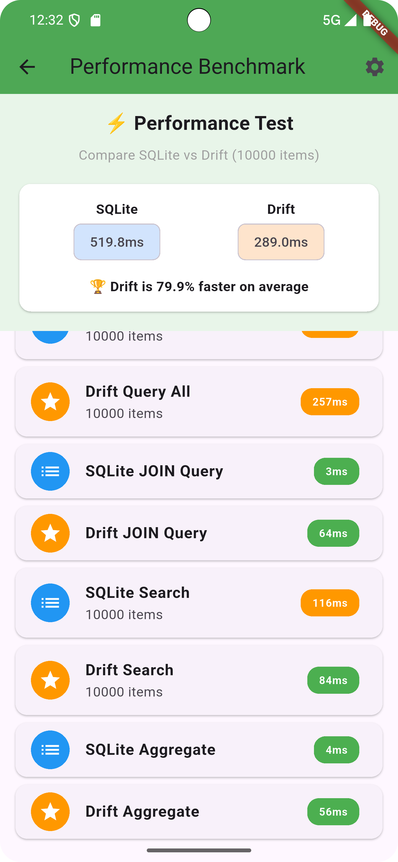
Kết quả Search & Aggregate Performance:
Phép đo | SQLite | Drift
Search | 116 ms | 84 ms
Aggregate | 4 ms | 56 ms
Tìm kiếm: Drift xử lý khá tốt nhờ API Stream và Future async.
Aggregate: SQLite nhanh hơn do thao tác tính toán trực tiếp ở tầng SQL thuần.

Slide 40
Tổng hợp kết quả:
 | Trung bình | So sánh
SQLite | 519.8 ms | —
Drift | 289.0 ms | Nhanh hơn 79.9%
Kết luận:
Drift tối ưu hơn khi thao tác nhiều trên dữ liệu hoặc cần Stream reactive.
SQLite phù hợp hơn cho các truy vấn nặng hoặc cần hiệu năng thuần SQL.

Slide 41
Kết luận:
Drift nhanh hơn trung bình ~79.9% trên hầu hết các tác vụ CRUD thông thường.
Drift tận dụng ORM + Stream API, giúp tăng tốc độ và hỗ trợ reactive UI trong Flutter.
SQLite thuần vẫn vượt trội ở các truy vấn phức tạp như JOIN và Aggregate, nhờ tối ưu hóa SQL engine trực tiếp.
Khi ứng dụng cần tính năng reactive, an toàn kiểu dữ liệu, và tích hợp tốt với Flutter, Drift là lựa chọn tốt hơn.
Nếu yêu cầu hiệu năng thuần túy, hoặc các phép xử lý dữ liệu phức tạp, SQLite gốc có lợi thế.

Slide 42
Tài liệu tham khảo:
https://pub.dev/packages/sqflite
https://pub.dev/packages/drift/example
https://www.youtube.com/watch?v=pFctmsTDoa0
https://api.flutter.dev/flutter/dart-core/Stopwatch-class.html

Slide 43
Thanks

